Slide 1

PROJECT WORK 2024-2025
Aliahna Mercado
Kevin Cardoni
Matteo Ferrari
Daniel Siviero
SIEM Flask Application

Slide 2
Web App Security Logging e Monitoring
OBIETTIVI:
- Creazione di una dashboard di monitoring
- Creazione di un sistema per la registrazione degli utenti
- Creazione di un sistema di autorizzazione per gestire i permessi degli utenti
- Creazione di una pagina personale per gestire il proprio profilo

Slide 3
Divisione dei ruoli
FRONT END
Aliahna:
Pagina di Login e Home page, pagina Account, registrazione, termini e condizioni
Kevin:
Creazione della dashboard, pagine errori, pagina Contatti, policy
BACK END
Daniel:
Database e gestione dei dati
Matteo:
Logica applicativa, interazione Frontend e Backend

Slide 4
FRONT END - Aliahna
Flusso del lavoro:
Consultazione di templates
Creazione della homepage aiutandomi con diversi template mantenendo uno stile semplice
Creazione pagina Login/Sign in e Account
Creazione termini e condizioni
Conoscenze acquisite:
Creazione di interfacce utente responsive con HTML e CSS
Gestione di stili dinamici
Implementazione di filtri di ricerca in tempo reale con JavaScript

Slide 5
FRONT END - Kevin
Flusso di lavoro
Dashboard/Area Admin: Creazione della complessa Dashboard Log di Sicurezza (Alerts Brute Force/SQLi, filtri granulari, grafici) e sezioni amministrative.
Pagine Base: Implementazione delle pagine essenziali: Contatti e Privacy Policy (GDPR).
Gestione Errori: Progettazione delle pagine di errore 404 e 500 coerenti e responsive.
Coerenza Visiva: Definizione dello stile CSS unificato (Tema Scuro/Arancione) applicato a tutto il progetto.
Conoscenze acquisite
Padronanza nello sviluppo di interfacce statiche, responsive e accessibili.
Design System: Capacità di creare un tema scuro coerente e personalizzabile tramite l'uso estensivo di Variabili CSS.
Sicurezza Frontend: Applicazione di principi di sicurezza (es. Monitoraggio/Avvisi per input malevoli) nel design della Dashboard Log.
Conformità Legale: Comprensione e applicazione dei requisiti GDPR (es. Privacy Policy, cookie tecnici).

Slide 6


BACK END - Matteo
Flusso di lavoro
Scelto Flask come framework per realizzare la Web App
Configurazione degli endpoint
Utilizzato modulo flask_login per gestire le sessioni e gli utenti
Integrazione tra componenti frontend e backend
Interazione con la parte di sicurezza e gestione dei log realizzata da Daniel
Conoscenze acquisite
Utilizzo framework Flask
Comprensione delle buone pratiche di sicurezza
Collaborazioni con altri membri del team

Slide 7

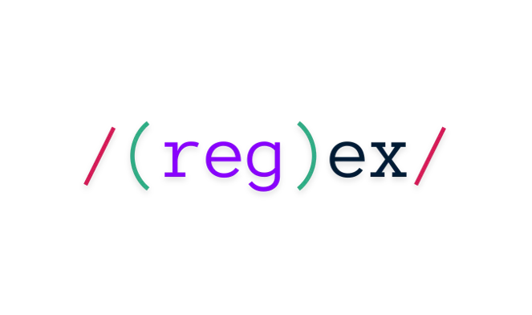
BACK END - Daniel
Flusso di lavoro
Creazione e gestione DB tramite SQLAlchemy
Creazione di funzioni per la gestione e analisi dei dati
Interconnessione con la parte applicativa realizzata con Matteo
Conoscenze acquisite
Utilizzo di regex
Pratiche di sicurezza web
Progettazione di una web app completa

Slide 8
Grazie dell’attenzione

